Slide 1
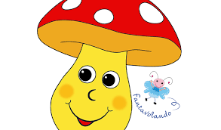
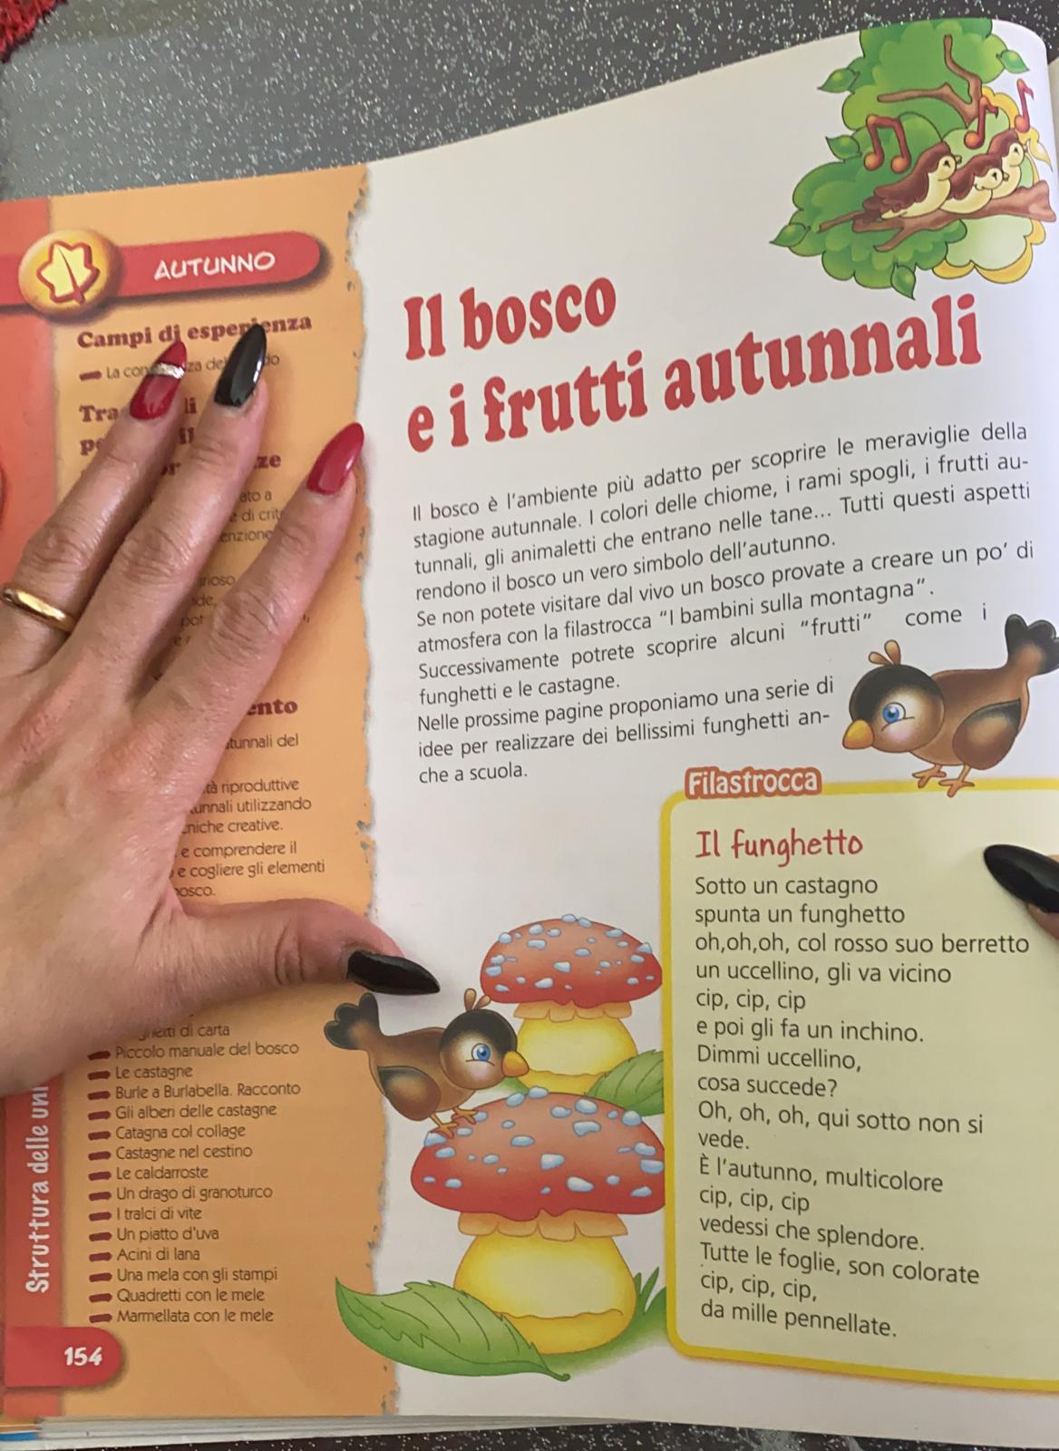
Il funghetto
Sezione: N Attività: bambini di 4 anni
Insegnanti: Sodano Vincenza/ Napolitano Maria

Slide 2
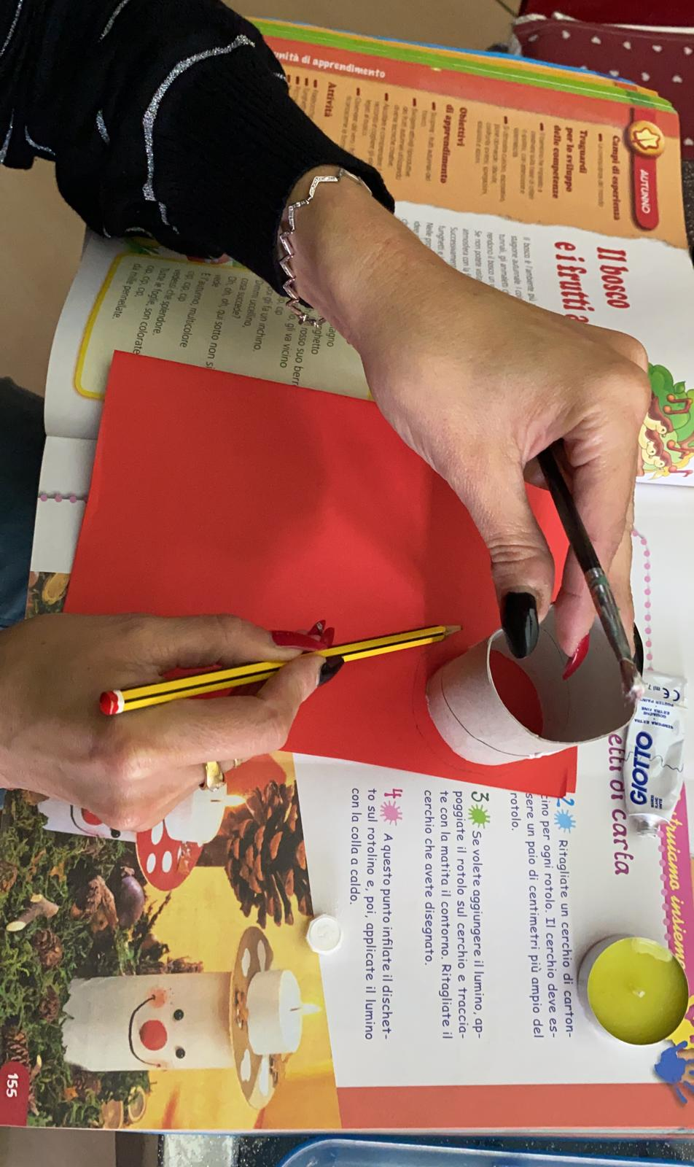
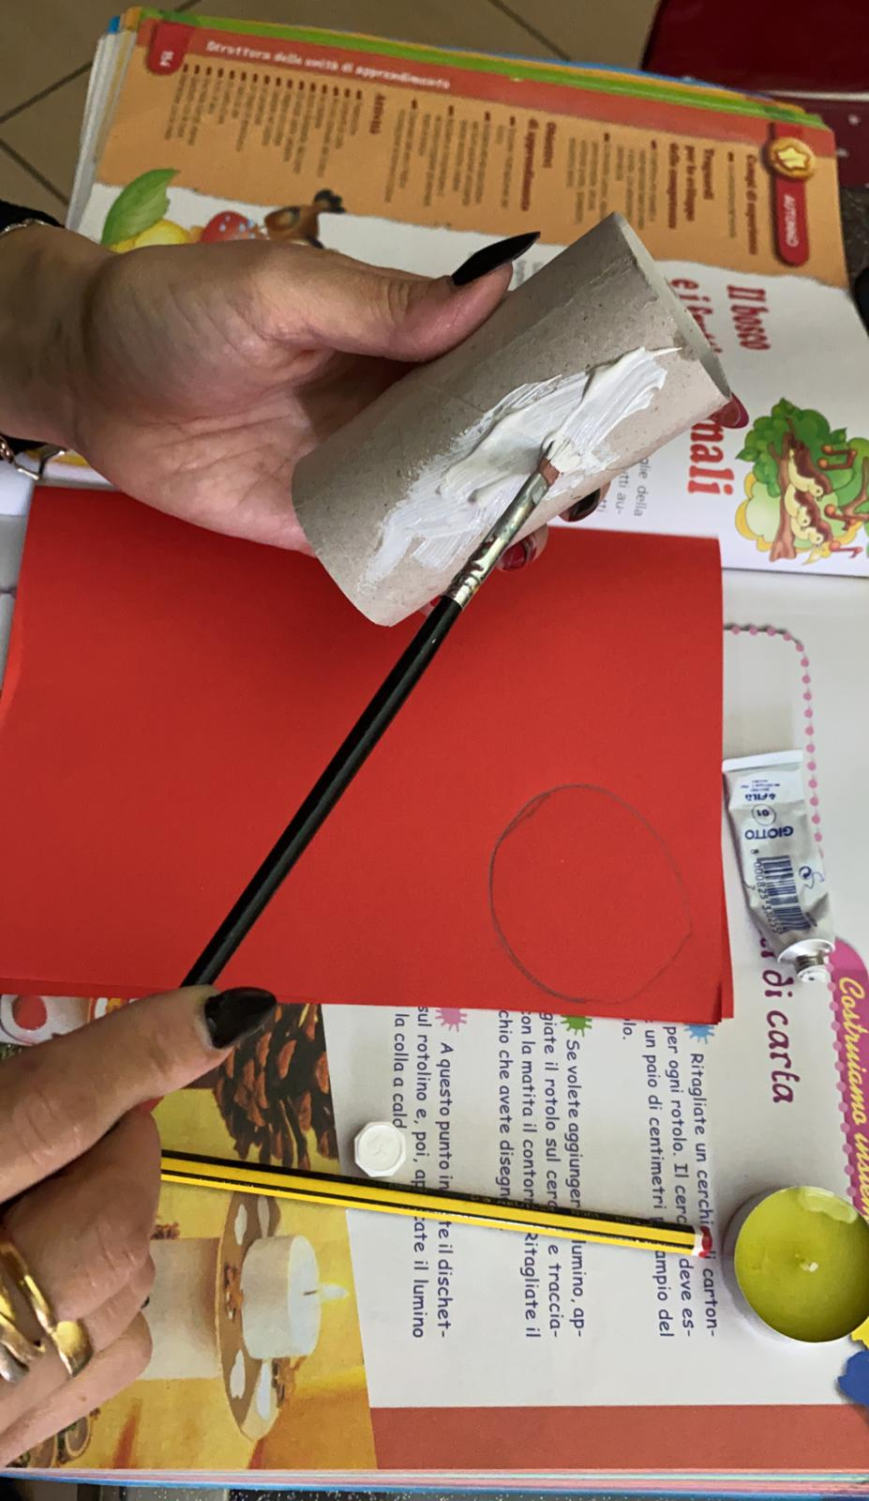
Costruiamo insieme…

Slide 3
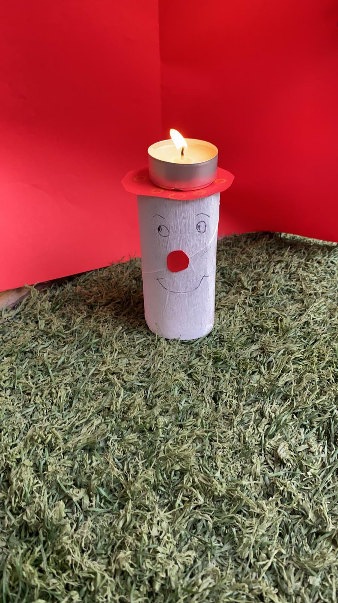
… LAVORO COMPLETATO …
Obiettivo: svolgere attività riproduttive dei frutti autunnali utilizzando tecniche diverse e creative.

